Slide 1
포트폴리오 접근법을 통한
투자지표의 성과 측정
20150002 고동형

Slide 2
TABLE OF CONTENTS
1
서론
2
연구과제 & 방법론 설정
3
분석 결과 보고
4
결론 및 한계
Notes:
1

Slide 3
서론
01
투자지표란?
CONTENT
투자지표
투자의사결정에 도움을 주는 유용한 정보
재무제표나 공시자료를 통해 접근 가능
널리 알려진 P/B나 PER과 같은 재무정보 또한 투자지표
투자성과에 도움이 될 것으로 예상되는 유용한 정보
(ex : 가치투자)
Notes:
1

Slide 4

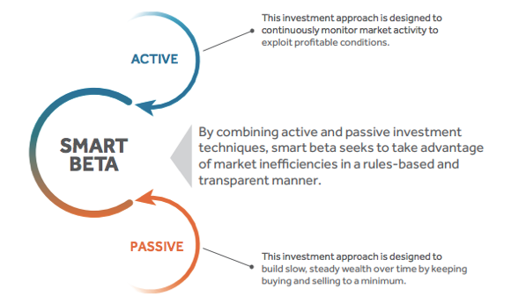
서론
01
투자지표의 활용 사례
CONTENT
출처 : https://bit.ly/2zfeGDc
Notes:
1

Slide 5
서론
01
선행 연구
CONTENT
주식의 기대수익률에 관한 선행 연구
Sharpe(1964) - Lintner(1965) : market β (CAPM)
Banz(1981) : Size
Basu(1983) : Low PER outperforms
Bhandari(1993) : Leverage variable
Fama-French(1992, 1993) : Market, Size, BE/ME
Carhart(1997) : 1yr winner outperforms (Persistence in mutual fund)
Novy-Marx(2013) : profitability
Fama-French(2015) : profitability, investment
국내 시장에 적용해본다면?
Notes:
1

Slide 6
연구과제 & 방법론 설정
02
연구 과제 설정
CONTENT
선행 연구
국내 주식시장
Backtesting
투자지표 도출
성과 분석
PER, SIZE, PBR, BETA ...
Notes:
1

Slide 7
연구과제 & 방법론 설정
02
연구 방법론
CONTENT
포트폴리오 접근법 (by 10 percentile)
1990.01. ~ 2018.09. KOSPI & KOSDAQ 상장 종목 (DataGuide)
(survivorship bias 제거를 위해 상장폐지종목 포함)
For each Investment Indicators, 10 portfolios are formed based on breakpoints of ranked values for KOSPI & KOSDAQ stocks (Integrated)
Equal-weighted & Monthly rebalancing at the end of month
Tax and Transaction cost ignored
Stock return with no dividend (무배당 수익률)
Firms listed more than 1yr are included only
If stock-return no longer exists : considered as delisted (return : -100%)
Notes:
1

Slide 8
분석 결과 보고
03
코드 구현
CONTENT
데이터 수집
(DataGuide)
데이터 전처리
(Preprocessing)
투자지표 기준
포트폴리오 구성
(Portfolio Selection)
리밸런싱
(Rebalancing)
성과 측정
(Performance Analysis)
Notes:
1

Slide 9
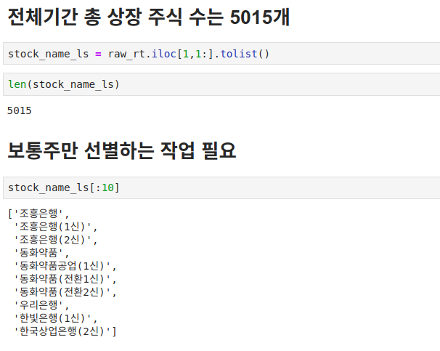
분석 결과 보고
03
데이터 전처리
CONTENT
Notes:
1

Slide 10
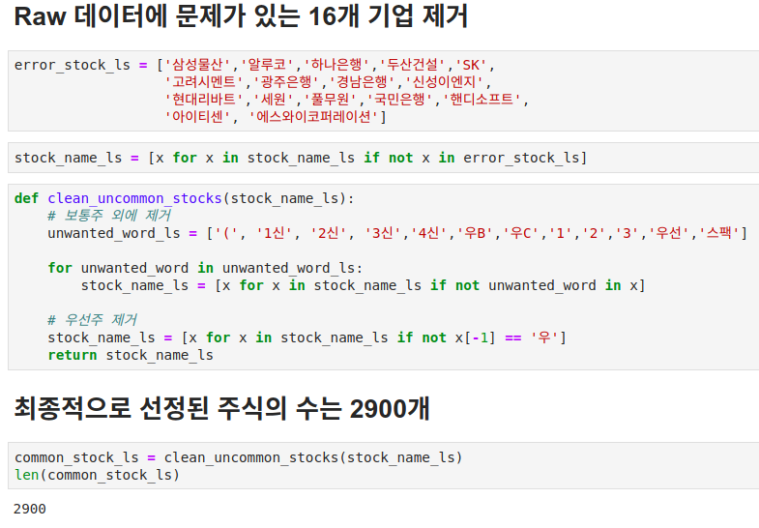
분석 결과 보고
03
데이터 전처리
CONTENT
Notes:
1

Slide 11
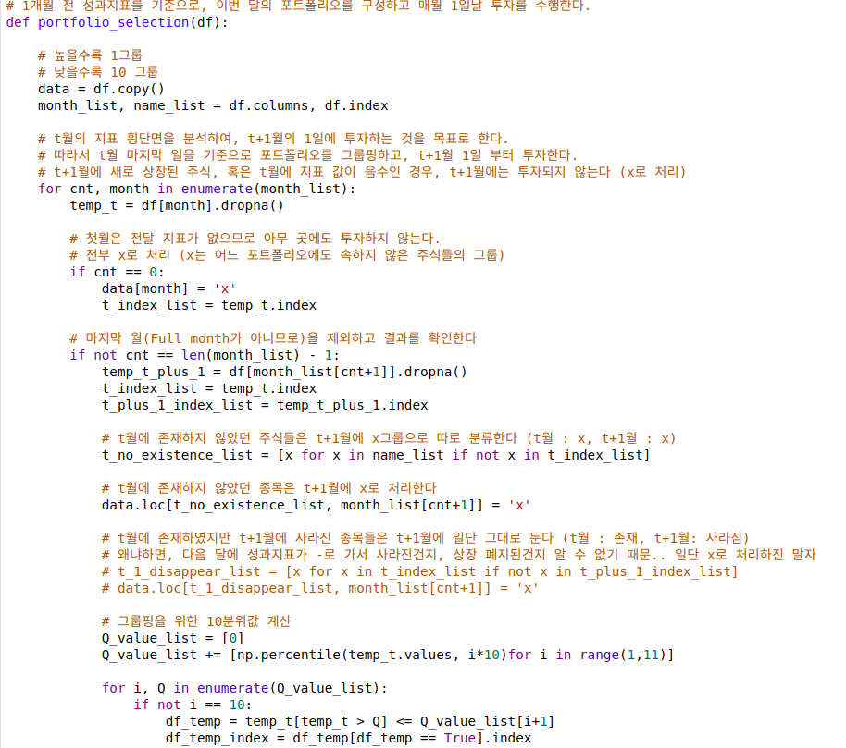
분석 결과 보고
03
포트폴리오 구성
CONTENT
Notes:
1

Slide 12
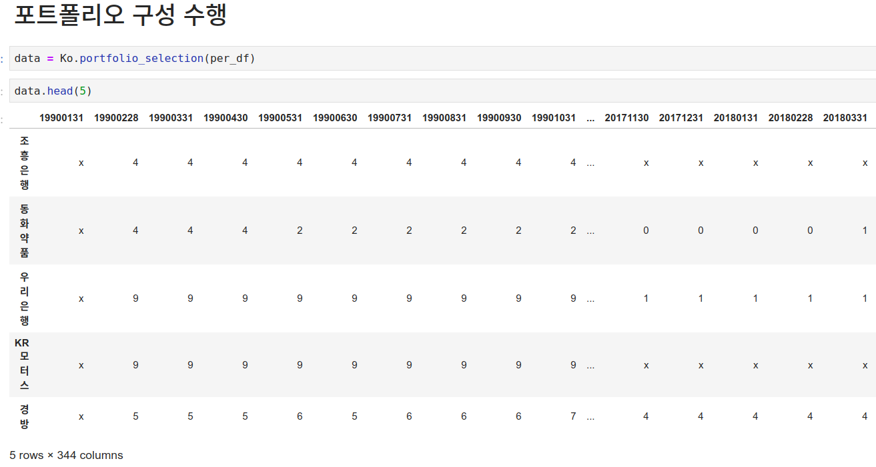
분석 결과 보고
03
포트폴리오 구성
CONTENT
Notes:
1

Slide 13
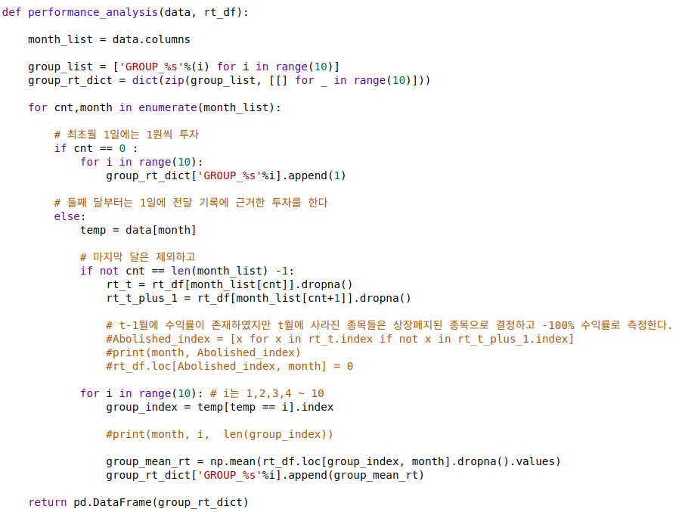
분석 결과 보고
03
성과 분석
CONTENT
Notes:
1

Slide 14
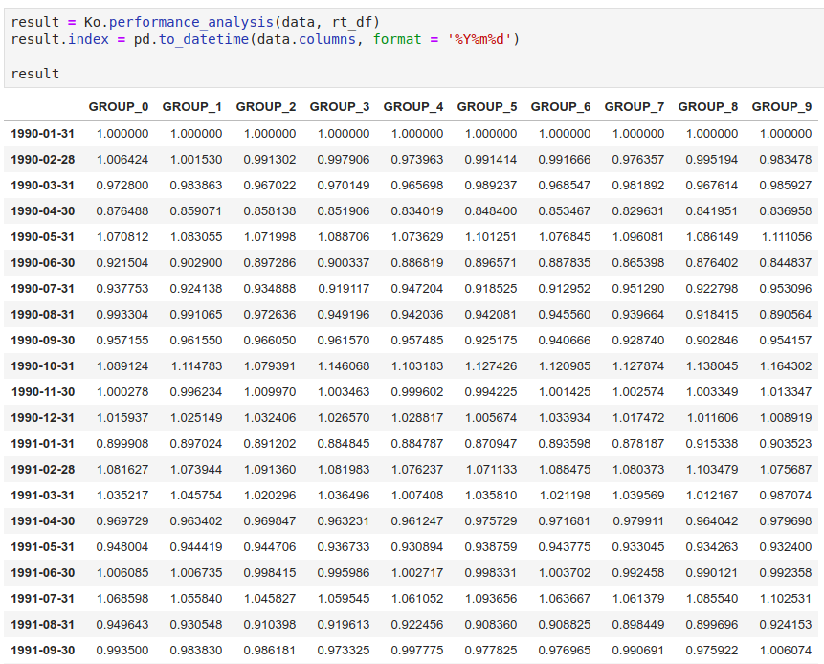
분석 결과 보고
03
성과 분석
CONTENT
Notes:
1

Slide 15
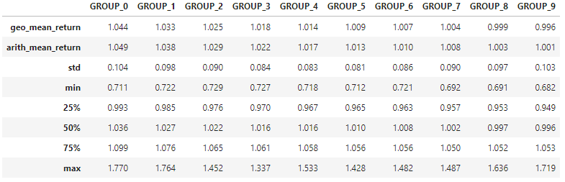
분석 결과 보고 (Monthly)
03
PER
CONTENT
Full Period (1990.01 ~ 2018.09)
※ 월별 수익률 기준 ( 0에 가까울 수록 저 PER 그룹 )
※ sub-period (1990s , 2000s, 2010s)에 성과의 monotoness 확인
※ 잦은 리밸런싱으로 한계기업을 걸러내 좋은 성과를 보인 것으로 예상
Notes:
1

Slide 16
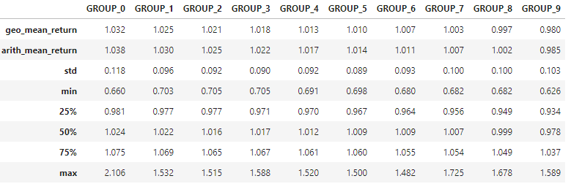
분석 결과 보고 (Monthly)
03
PBR
CONTENT
Full Period (1990.01 ~ 2018.09)
※ 월별 수익률 기준 ( 0에 가까울 수록 저PBR 그룹 )
※ Fama-French(1992) BE/ME와 유사한 효과 확인
※ BE/ME의 역수와 정확히 일치하지는 않음 (측정 방법의 차이)
Notes:
1

Slide 17
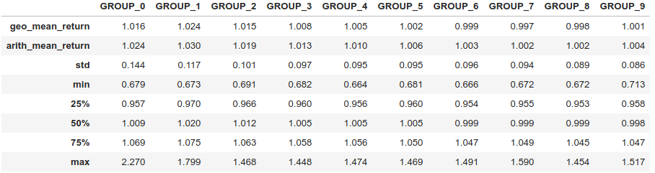
분석 결과 보고 (Monthly)
03
Size (Monthly average)
CONTENT
Full Period (1990.01 ~ 2018.09)
※ 월별 수익률 기준 ( 0에 가까울 수록 소형주 그룹 )
※ 동일하게 Fama-French (1992) 소형주 효과 확인
Notes:
1

Slide 18
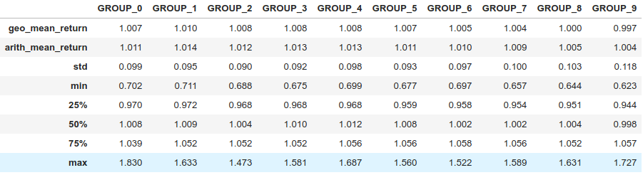
분석 결과 보고 (Monthly)
03
BETA (M, 5Yr)
CONTENT
Full Period (1990.01 ~ 2018.09)
※ 월별 수익률 기준 ( 0에 가까울 수록 저Beta 그룹 )
The pre-ranking ,Bs are estimated on 24 to 60 monthly returns (as available) in the 5 years before July of year t.
- Fama – French (1992) 『The Cross-Section of Expected Stock Returns』
※ Beta가 낮은 그룹이 오히려 더 좋은 성과를 보임
Notes:
1

Slide 19
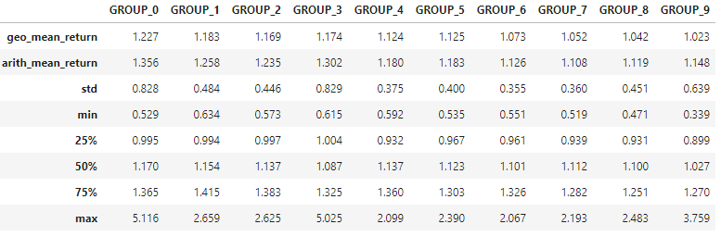
분석 결과 보고 (Annual)
03
PER
CONTENT
Full Period (1990.01 ~ 2018.09)
※ 년별 수익률 기준 ( 0에 가까울 수록 저 PER 그룹 )
※ sub-period (1990s , 2000s, 2010s)에 성과의 monotoness 확인
※ Annual Rebalancing에서도 성과 지속 확인
Notes:
1

Slide 20
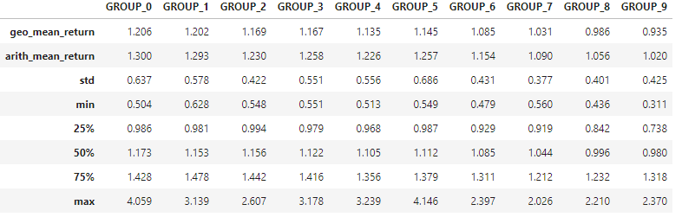
분석 결과 보고 (Annual)
03
PBR
CONTENT
Full Period (1990.01 ~ 2018.09)
※ 년별 수익률 기준 ( 0에 가까울 수록 저PBR 그룹 )
※ Fama-French(1992) BE/ME와 유사한 효과 확인
※ BE/ME의 역수와 정확히 일치하지는 않음 (측정 방법의 차이)
Notes:
1

Slide 21
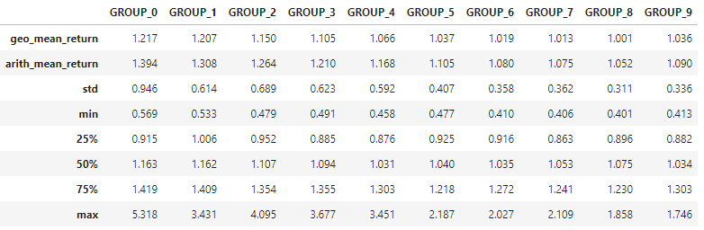
분석 결과 보고 (Annual)
03
Size (Annual)
CONTENT
Full Period (1990.01 ~ 2018.09)
※ 년별 수익률 기준 ( 0에 가까울 수록 소형주 그룹 )
※ 동일하게 Fama-French (1992) 소형주 효과 확인
Notes:
1

Slide 22
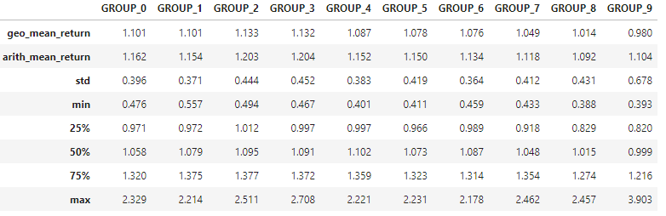
분석 결과 보고 (Annual)
03
BETA (M, 5Yr)
CONTENT
Full Period (1990.01 ~ 2018.09)
※ 년별 수익률 기준 ( 0에 가까울 수록 저Beta 그룹 )
※ Beta가 낮은 그룹이 오히려 더 좋은 성과를 보임
Notes:
1

Slide 23
결론 및 한계
04
결론 및 한계
CONTENT
1. PER, PBR, SIZE는 모두 유효, Beta는 유효하지 않았음
2. 측정 방법론에 따라 다른 결과가 나올 수 있음
Fama-French(1993)의 경우, Size와 BE/ME의 breakpoint를 NYSE 주식(대형)만으로 측정하였다.
KOSPI 주식만을 대상으로 breakpoint를 계산한다면 위 결과와 다른 결과가 나올 수 있음
위 결과는 재상장은 무시하였기 때문에 소형주 주도에 의한 오차가 존재
데이터 상의 오류도 일부 존재 (SK, 삼성물산 등 총 15개 기업이 각각 4번씩 중복 등장)
배당수익, 세금, 거래비용은 모두 고려 x
※ 백테스팅 결과가 미래 수익률을 보장하는 것은 아님
Notes:
Fama-French(1993)의 경우, Size와 BE/ME의 breakpoint를 NYSE 주식만을 사용하여 측정하였다.
<숫자>

Slide 24
결론 및 한계
04
참고 문헌
CONTENT
1. Fama. Eugene F. and Kenneth R. French. 1992a. The cross-section of expected stock returns. Journal of Finance 47. 427-465.
2. Fama, E., French, K., 1993. Common risk factors in the returns on stocks and bonds. Journal of Financial Economics 33, 3–56.
3. Carhart, M., 1997. On persistence in mutual fund performance. Journal of Finance 52, 57–82
4. Eugene F. Fama and Kenneth R. French, 2015, A five-factor asset pricing model, Journal of Financial Economics, vol. 116, issue 1, 1-22
Notes:
Fama-French(1993)의 경우, Size와 BE/ME의 breakpoint를 NYSE 주식만을 사용하여 측정하였다.
<숫자>

Slide 25
감사합니다

